Slide 1
Muhammad al-Xorazmiy nomidagi Toshkent axborot texnologiyalari universiteti MUSTAQIL ISH
Mavzu : NGN tarmoqlariga o`tish .
Guruh: 412-20-guruh
Bajardi : Safarov Sh. Safarov B.
Tekshirdi : Nazarov M. M.

Slide 2
Reja:
1. Kirish
2. Asosiy qism
2.1 NGN ga o`tishning asosiy ssenariylari .
2.2 NGN taqmog`iga ulanish tizimlari
3. Xulosa
4. Foydalangan adabiyotlar .

Slide 3
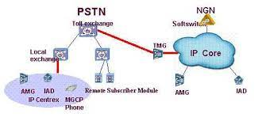
Kirish: NGN tarmoqlariga o`tish
"NGN tarmoqlariga o'tish" (Next Generation Network) - bu yangi avtomatizatsiya tizimi, internetga ulangan, yuqori tezlikda ma'lumot almashinuvini ta'minlaydigan tarmoq. Bu tarmoq, yangi xizmat ko'rsatish modellari va internetga bog'liq qulayliklar bilan ta'minlaydi. NGN, barcha kommunikatsiya xizmatlarini integratsiya qilgan bir nechta protokollardan foydalangan holda yaratilgan. Bu protokollar orasida IP-protokolining ishlatilishi ham keng tarqalgan. NGN tarmoqi, internetga ulanishni yaxshilash va barcha kommunikatsiya xizmatlari uchun biror turdagi telekommunikatsiya tarmoqlariga alternativa bo'lib, ularni birlashtirgan yangi avtomatlashtirilgan tarmoq hisoblanadi.

Slide 4
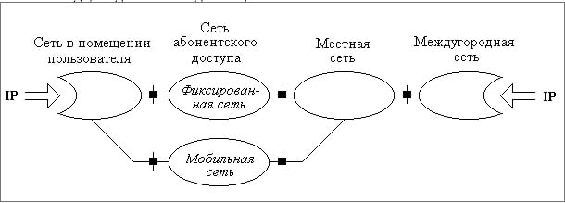
2.1 NGN ga o`tishning asosiy ssenariylari .
2004 yil aprel oyida Sankt-Peterburgda "NGN tarmoqlarida abonentga kirish" seminari bo'lib o'tdi. Ushbu seminarda V.I.ning ma'ruzasida. Loxtin va K.Yu. Kravchenko "NGN ga o'tish davrida "Svyazinvest" OAJning ko'p xizmat ko'rsatish tarmog'ini qurishga yondashuvlar " telefon aloqasi bo'yicha qiziqarli statistik ma'lumotlar taqdim etildi. 2004 yil 1 yanvar holatiga ko'ra 33,4 million PSTN raqamlari operatsion birjalar turlari bo'yicha quyidagicha taqsimlangan.
o'n yillik avtomat telefon stansiyalari - 8%;
koordinatali almashinuvlar - 44%;
kvazielektron avtomat telefon stansiyalari - 5%;
raqamli almashinuvlar – 43%.

Slide 5
Birinchi va ikkinchi muammolar bir xil sabab bilan yuzaga keladi - PSTN rejalashtirish amaliyoti, bu optimal echimlarni topishdan uzoqdir. Buning sabablari bor edi. 80-yillarning boshida P.A. Yunakov , doktorlik dissertatsiyam davomida ilmiy rahbarim raqamli GTSni rejalashtirish metodologiyasini ishlab chiqdi. Raqamli baholashlar yuqori quvvatli raqamli almashinuvlardan foydalanishning afzalliklarini ishonchli tarzda isbotladi. SSSR Aloqa boshqarmasi, loyiha institutlari va ba'zi operatorlar natijalar bilan tanishdilar, ijobiy xulosalar chiqardilar va ... GTSni rejalashtirish amaliyoti o'zgarmadi. Taxminan o'n yil o'tgach, menga xuddi shunday ish tayinlandi, ammo raqamli STS uchun . Natija bir xil bo'ldi. Xulosalarimiz to'g'riligini xitoylik mutaxassislarning tadqiqotlari tasdiqladi. Ular xuddi shunday xulosaga kelishdi. To'g'ri, ular ko'proq omadli edilar, chunki ishlab chiqilgan tavsiyalar amalda amalga oshirildi .

Slide 6
Endi uchinchi muammo haqida. Uning tahlilini jadvaldan boshlash maqsadga muvofiqdir . Biz uchun alohida qiziqish uyg'otadigan uchinchi ustun bo'lib, unda ikki yoki undan ortiq APdan foydalanadigan turar-joylar nisbati to'g'risidagi ma'lumotlar mavjud. Ushbu ma'lumotlar 2002 yilda to'plangan.
Mamlakat | PSTN ga ulangan turar-joylarning ulushi | Ikki yoki undan ortiq AL tomonidan PSTN ga ulangan turar-joylarning ulushi
Norvegiya | 100 | 20
Shvetsiya | 100 | 6
Janubiy Koreya | 99 | 1
Avstraliya | 97 | 11
Germaniya | 97 | 11
Birlashgan Qirollik | 94 | 7
AQSH | 94 | 29
Italiya | 93 | 1
Fransiya | 90 | 5

Slide 7
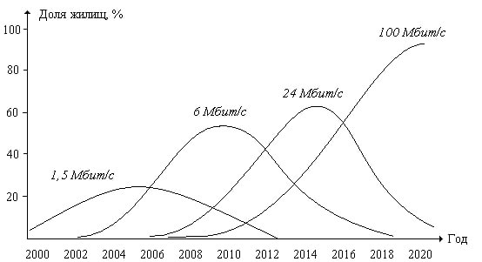
Turar-joy abonentlari uchun tarmoq kengligi talablarini o'zgartirish

Slide 8
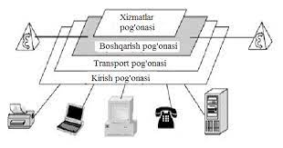
2.2 NGN taqmog`iga ulanish tizimlari
NGN tarmog‘ida “Oxirgi Milya” (“Kompyuternie seti” B.G.Olifer kitobidan) texnologiyasini qo‘llash quyidagi ikki muhim faktga asoslangan:
1.Ethernet ni tarmoqqa kirishning transport protokoli sifatida qo‘llanilishi;
2.Mul’tiservisli platforma(MSAP-MultiService Platform) ning ishlatilishi.

Slide 9
1.Ethernet ni tarmoqqa kirishning transport protokoli sifatida qo‘llanilishi;
Ethernet texnologiyasi NGN tarmog‘ida bazaviy de-fakto protokoli sifatida qo‘llaniladi. Ethernet IP-paketlarini ATM ga nisbatan tezroq va samaraliroq uzatadi. Bundan tashqari, narxi ham arzon va ma’lumotlar yuqori 10 Gbit/s tezlikda uzatiladi. Biroq ATM texnologiyasi DSL va RON(Passive Optic Network) tarmoqlar uchun OSI (Open System Interconnection) modelining ikkinchi darajadagi transport protokoli bo‘lib xizmat qiladi. Ethernet abonent bilan internet servis provayderi orasida aloqani o‘rnatishda bazaviy protokolga aylanib bormoqda.

Slide 10
IEEE 802.3ah standartiga asosan Ethernet in First Mile (EFM) iborasi muhim ahamiyatga ega. EFM ning asosiy maqsadi Ethernet ni shahar tarmog‘ida va abonentlarga keng yo‘lakli xizmat ko‘rsatishda iqtisodiy ustunligini oshirishdir.
IEEE 802.3ah standarti Ethernet texnologiyalari orasida eng keng qo‘llaniladigan standart bo‘lib, uchta har xil topologiyasi mavjud:
1) “Nuqta-nuqta” mis simli aloqa liniyasida; (Ethernet in First Mile Copper – EFMC).
Standartining bu qismida kichik kategoriyadagi mis kabel o‘tkazgichda Ethernet kanallarini tashkil etish uchun texnik qarorlarni aniqlaydi. Bunda ikki xil variant taklif etiladi: VDSL texnologiyasida (min 10 Mbit/s 750 masofada) yoki SHDSL ( min 2Mbit/s 2700 m masofa).
2) “Nuqta-nuqta” optik tolali aloqa liniyasida; (PZP fiber yoki Ethernet in First Mile Fiber – EFMF).
Standartning bu qismi 10 km yoki undan ortiq masofada “nuqta-nuqta” Ethernet kadrlarni uzatish uchun fizik sathni aniqlaydi.

Slide 11
Xulosa:
Bu mustaqil ish bajarilishi davomida NGN ga o`tishning asosiy ssenariylari,
NGN taqmog`iga ulanish tizimlari haqida mavjud bilimlar mustahkamlandi va yangi bilimlar o’zlashtirildi.

Slide 12
Foydalangan adabiyotlar
https://fayllar.org
https://infocom.uz
Telekommnikasionniy setey”

